Slide 1
Hệ thống tập tin

Slide 2
Nội dung
Giới thiệu
Tập tin – Thư mục
Đĩa từ
Cài đặt hệ thống tập tin
Minh họa một số hệ thống tập tin
Notes:
Nội dung chương
Khái niệm Tập tin, Thư Mục
Các thức tổ chức dữ liệu trên đĩa từ
Các thuật toán đọc đĩa
Giới thiệu các phân loại đĩa từ
Tìm hiểu cấu trúc đĩa từ dạng MBR
Cài đăt hệ thống tập tin
Minh họa một số hệ thống tập tin

Slide 3
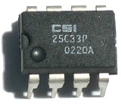

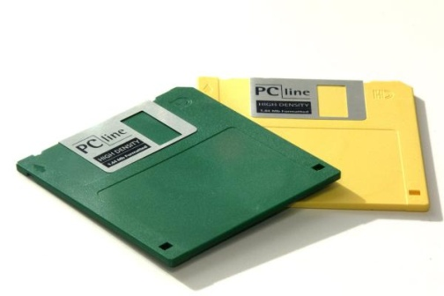
Giới thiệu
Nhu cầu:
Lưu trữ dữ liệu lớn
Dữ liệu cần phải lưu lại sau khi kết thúc process
Nhiều process có thể truy cập dữ liệu cùng lúc
Notes:
Bộ nhớ trong: RAM, ROM, Registry, cache… dung lượng nhỏ, RAM: tắt máy mất dữ liệu
Bộ nhớ ngoài: FDD, HDD, CD, băng từ, USB,…

Slide 4

Giới thiệu
Tìm kiếm thông tin???
Làm sao biết được block nào còn trống???
Quyền hạn???
Notes:
Đối với hầu hết người dùng, hệ thống tập tin là diện mạo dễ nhìn thấy nhất của hệ điều hành. Nó cung cấp cơ chế cho việc lưu trữ và truy xuất dữ liệu, chương trình của hệ điều hành và tất cả người dùng của hệ thống máy tính. Hệ thống tập tin chứa hai phần riêng biệt: tập hợp các tập tin (files), mỗi tập tin lưu trữ dữ liệu có liên quan và cấu trúc thư mục (directory structure) mà nó tổ chức và cung cấp thông tin về tất cả tập tin trong hệ thống. Một số hệ thống tập tin còn có thêm phần thứ ba , các phân khu (partitions) mà nó được dùng để tách rời tập hợp các thư mục lớn luận lý và vật lý.

Slide 5
Hệ thống tập tin
cung cấp cơ chế
lưu trữ
truy cập dữ liệu và chương trình trên đĩa
Đơn vị lưu trữ: tập tin (file)
Thư mục là 1 dạng tập tin đặc biệt
Một số hệ thống tập tin hiện nay:
FAT: FAT12, FAT16, FAT32
NTFS
Ext2, ext
Vfat
…
Notes:
Cấu trúc cây thư mục: cách tổ chức các file trên máy tính

Slide 6
Nội dung
Giới thiệu
Tập tin – Thư mục
Đĩa từ
Cài đặt hệ thống tập tin
Minh họa một số hệ thống tập tin

Slide 7
Tập tin
Tập tin (file)
Tập các thông tin liên quan nhau
Được HĐH ánh xạ trên ổ đĩa vật lý
Gồm chuỗi các bit, byte, record, …
Xác định bằng tên tập tin
Example.c

Slide 8
Tập tin – phân loại
Loại file | Ví dụ | Ý nghĩa
Thực thi | file.exe | File chứa mã lệnh dùng để load lên bộ nhớ và thực thi
Backup | File.bak | Backup file
Nguồn | File.c | File chứa mã nguồn gồm các dòng code, hàm,…
Đối tượng | File.o | File được tổ chức thành các khối được trình liên kết hiểu
Batch | File.sh File.bat | File chứa tập các lệnh
Thư viện | File.dll File.lib | File chứa thư viện các hàm để dùng cho các chương trình
Hình ảnh | File.jpg file.bmp | File hình ảnh được mã hóa bằng các chuẩn JPEG, RLE,…
Multimedia | File.mp3 File.wma File.rm | File âm thanh, video, ..
File text | File.txt
Nén | File.zip
Tài liệu | File.pdf File.doc
…..
Một số loại file thông dụng

Slide 9
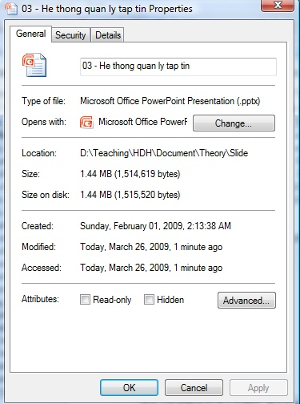
Tập tin – thuộc tính - 1
Tên tập tin
Loại tập tin
Nơi lưu tập tin
Kích thước tập tin
Thời gian
Thuộc tính

Slide 10
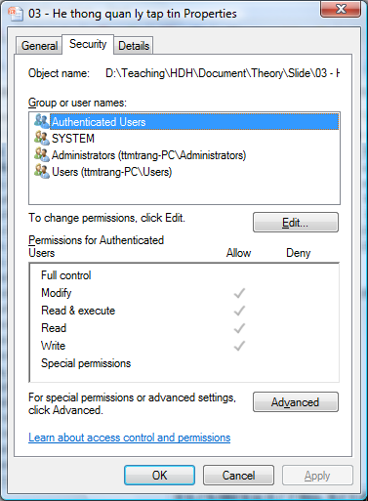
Tập tin – thuộc tính - 2
Quyền hạn sử dụng

Slide 11
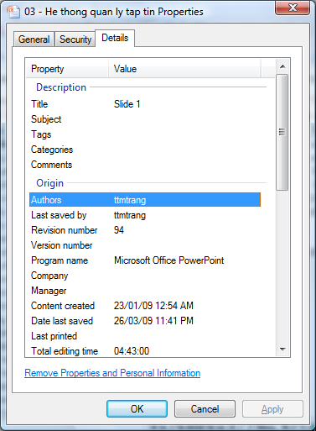
Tập tin – thuộc tính - 3
Một số thông tin khác

Slide 12
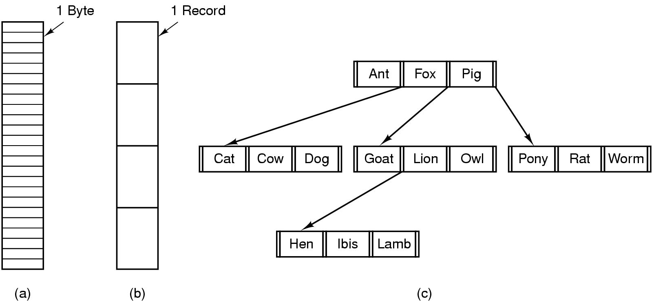
Tập tin – cấu trúc - 1
Chuỗi các bit, byte – file mã hóa
Tập các record – file danh sách sinh viên
Dạng cây - BTree

Slide 13
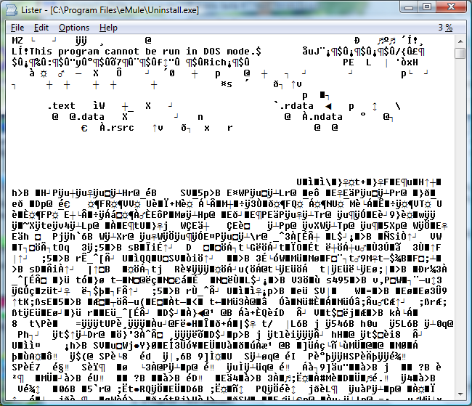
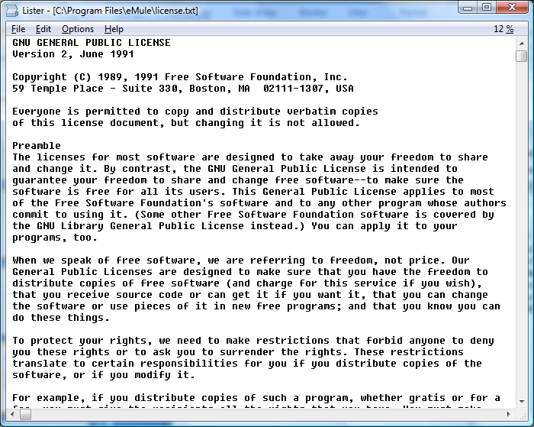
Tập tin – cấu trúc - 2
(a)
(b)
File nhị phân – (b) File text

Slide 14
Tập tin – thao tác
Tạo – create
Ghi dữ liệu – write
Đọc dữ liệu – read
Xóa – delete
Mở - open
Đóng – close
Ghi thêm dữ liệu – append
Di chuyển đến 1 khối dữ liệu bất kỳ - seek
Đọc thuộc tính – get attr
Gán thuộc tính – set attr
Đổi tên – rename
Sao chép – copy
Tìm kiếm - search
Liệt kê – list, dir

Slide 15
Tập tin – phương pháp truy cập
Giả thiết: có 1 tập tin lưu danh sách sinh viên
Đặt vấn đề: cần đọc thông tin của sinh viên thứ N
Kích thước mỗi record | Giải quyết | Phương pháp
khác nhau
Kích thước mỗi record | Giải quyết | Phương pháp
khác nhau | Phải đọc từ đầu
Kích thước mỗi record | Giải quyết | Phương pháp
khác nhau | Phải đọc từ đầu | Truy cập tuần tự
Kích thước mỗi record | Giải quyết | Phương pháp
khác nhau | Phải đọc từ đầu | Truy cập tuần tự
Giống nhau
Kích thước mỗi record | Giải quyết | Phương pháp
khác nhau | Phải đọc từ đầu | Truy cập tuần tự
Giống nhau | 1. Tính vị trí logic lưu SV thứ N là p 2. Di chuyển đến vị trí p và đọc
Kích thước mỗi record | Giải quyết | Phương pháp
khác nhau | Phải đọc từ đầu | Truy cập tuần tự
Giống nhau | 1. Tính vị trí logic lưu SV thứ N là p 2. Di chuyển đến vị trí p và đọc | Truy cập ngẫu nhiên
Kích thước mỗi record | Giải quyết | Phương pháp
khác nhau | Phải đọc từ đầu | Truy cập tuần tự
Giống nhau | 1. Tính vị trí logic lưu SV thứ N là p 2. Di chuyển đến vị trí p và đọc | Truy cập ngẫu nhiên
Khác nhau (Có 1 bảng lưu vị trí lưu mỗi SV)
Kích thước mỗi record | Giải quyết | Phương pháp
khác nhau | Phải đọc từ đầu | Truy cập tuần tự
Giống nhau | 1. Tính vị trí logic lưu SV thứ N là p 2. Di chuyển đến vị trí p và đọc | Truy cập ngẫu nhiên
Khác nhau (Có 1 bảng lưu vị trí lưu mỗi SV) | Tra bảng Di chuyển đến vị trí p và đọc
Kích thước mỗi record | Giải quyết | Phương pháp
khác nhau | Phải đọc từ đầu | Truy cập tuần tự
Giống nhau | 1. Tính vị trí logic lưu SV thứ N là p 2. Di chuyển đến vị trí p và đọc | Truy cập ngẫu nhiên
Khác nhau (Có 1 bảng lưu vị trí lưu mỗi SV) | Tra bảng Di chuyển đến vị trí p và đọc | Truy cập index
Notes:
File lưu danh sách sinh viên
Kích thước dữ liệu của mỗi sinh viên như nhau ➔ truy cập ngẫu nhiên (có thể tính được vị trí logic của sinh viên thứ n)
Kích thước dữ liệu của mỗi sinh viên khác nhau ➔ truy cập tuần tự

Slide 16
Nội dung
Giới thiệu
Tập tin – Thư mục
Đĩa từ
Cài đặt hệ thống tập tin
Minh họa một số hệ thống tập tin

Slide 17
Đĩa từ
Tổ chức đĩa từ
Thuật toán đọc đĩa
Phân loại

Slide 18
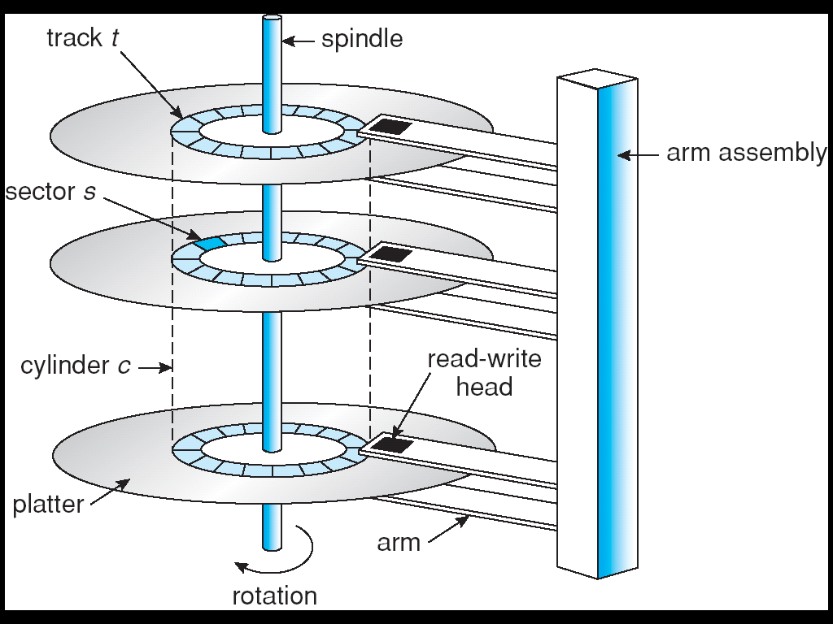
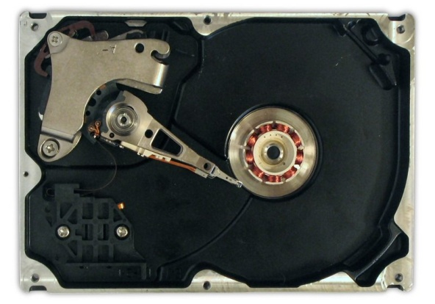
Đĩa từ - cấu trúc - 1
sectors
read-write head
track

Slide 19
Đĩa từ - cấu trúc - 2
Cấu trúc vật lý của đĩa từ:
Hình tròn, gồm nhiều mặt gọi là head.
Mỗi mặt có nhiều đường tròn đồng tâm gọi là track.
Trên các đường tròn (track) được chia thành các cung tròn gọi là sector.
Tập các track đồng tâm gọi là cylinder
Mỗi cung tròn chứa 4096 điểm từ (~ 4096 bit = 512 bytes).
Mỗi mặt có 1 đầu đọc để đọc ghi dữ liệu
Mỗi lần đọc/ghi ít nhất 1 cung tròn (512B).

Slide 20
Đĩa từ - cấu trúc - 3
Vị trí của mỗi sector trong đĩa được thể hiện bằng 3 tham số : {sector, track, head}.
Head được đánh số từ trên xuống bắt đầu từ 0.
Track được đánh số từ ngoài vào bắt đầu từ 0.
Sector được đánh số bắt đầu từ 1 theo chiều ngược với chiều quay của đĩa.
Mỗi lần đọc ghi N sector

Slide 21
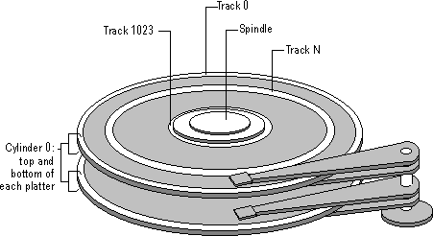
Đĩa từ - cấu trúc - 4
Head 0
Head 2

Slide 22
Đĩa từ - dung lượng đĩa
Kích thước đĩa phụ thuộc vào các yếu tố sau:
Số mặt từ, head
Số track trên mỗi mặt từ
Số sector trên mỗi track
Kích thước (byte) trên mỗi track.

Slide 23
Đĩa từ - tổ chức đĩa - 1
 | 0
 | 1
 | 2
 | 3
 | 4
 | 5
 | 6
…
sectors
head
track
(a) Vật lý
(b) Logic
Notes:
Mỗi sector trên đĩa logic tương ứng với 1 sector duy nhất trên đĩa vật lý sao cho khi truy xuất sector K thì khi truy xuất tiếp sang sector K+1 là nhanh nhất. Cách đánh số của sector logic: Đánh số trên hết 1 cylinder sau đó mới chuyển sang cylinder kế tiếp

Slide 24
Đĩa từ - tổ chức đĩa - 2
Các thông số trên đĩa mềm 1.44MB:
2 head, 80 track/head, 18 sector/track.
Dung lượng đĩa = 2 head/disk *80 track/head *18 sector/track = 2880 sector/disk = 0.5 KB/sector * 2880 sector/disk = 1440 KB/disk (~ 1.4MB)
Sector logic: 0 đến 2879 và tương ứng với các sector vật lý như sau:
Sector 0..17 tương ứng với sector vật lý (1,0,0)..(18,0,0)
Sector 18..35 tương ứng với sector vật lý (1,0,1)..(18,0,1)
…
Sector 2879 tương ứng với sector vật lý (18,79,1).
Notes:
Đánh theo cylinder đồng tâm, hết cylinder này đến cylinder khác

Slide 25
Đĩa từ - tổ chức đĩa - 3
Đổi từ sector vật lý sang sector logic
st : số sectors / track
th : số tracks / side (head)
side : số lượng side
l : sector logic
h : giá trị head
t : giá trị track
s : giá trị sector
l = t*side*st + h*st + s - 1

Slide 26
Đĩa từ - tổ chức đĩa - 4
Đổi từ sector logic sang sector vật lý
st : số sectors / track
th : số tracks / side (head)
side : số lượng head
l : sector logic
h : giá trị head
t : giá trị track
s : giá trị sector
s = (l mod st) + 1
t = l div (st * side)
h = (l div st) mod side

Slide 27

Có 2 head /disk, 80 track /head, 18 sector /track
Dung lượng đĩa:
2 head/disk * 80 track/head * 18 sector/track = 2880 sector/disk
= 0.5 KB/sector * 2880 sector/disk = 1440 KB/disk (~ 1.44 MB)
Sector logic có chỉ số từ 0 đến 2879 và tương ứng với sector vật lý như sau:
Sector Logic | Sector vật lý (Sector, Track, Head)
0 1 ... 17 18 19 ... 35 36 37 ... | (1, 0, 0) (2, 0, 0) ... (18, 0, 0) (1, 0, 1) (2, 0,1) ... (18, 0, 1) (1, 1, 0) (2, 1,0 ) ...

Slide 28

Một đĩa cứng có 16 head, mỗi mặt có 684 track, và mỗi track có 18 sector thì sẽ có kích thước là bao nhiêu Megabyte ?
Cho biết sector vật lý (head 0, track 21, sector 6) tương ứng với sector logic nào trên đĩa mềm 1.44MB
Cho các chỉ số sector logic sau hãy cho biết chỉ số sector vật lý tương ứng:
a. 347
b. 348
c. 689
d. 690
l = t*side*st + h*st + s - 1
s = (l mod st) + 1
t = l div (st * side)
h = (l div st) mod side

Slide 29
Đĩa từ - thuật toán đọc đĩa
First-Come-First-Serve (FCFS)
Shortest Seek Time First (SSTF)
SCAN, C-SCAN
Look, C-Look

Slide 30
First Come First Serve - FCFS
Phục vụ theo thứ tự yêu cầu
Đơn giản nhưng không đáp ứng tốt dịch vụ
Các khối cần đọc (đầu đọc hiện tại tại vị trí 11):
24
8
21
7
2
14
12
cylinder number
scheduling
queue
1
5
10
15
20
25
12
14
2
7
21
8
24
time
Notes:
This Illustration shows a total head movement of …. cylinders

Slide 31
Shortest Seek Time First - SSTF
Chọn nhu cầu gần với vị trí hiện hành nhất.
➔ Có nhiều yêu cầu chờ ..chờ…và chờ…
cylinder number
scheduling
queue
1
5
10
15
20
25
12
14
2
7
21
8
24
time

Slide 32
SCAN
Di chuyển đầu đọc về 1 phía của đĩa đến block xa nhất sau đó di chuyển về phía kia.
Còn gọi là thuật toán thang máy.
Các khối cần đọc (đầu đọc hiện tại tại vị trí 11):
12
14
2
7
21
8
24
time

Slide 33
SCAN vs. FCFS
Sector number
1
5
10
15
20
25
Trong trường hợp này, SCAN tốt hơn FCFS vì hạn chế sự di chuyển của đầu đọc đĩa
time
time

Slide 34
C-SCAN
Nguyên tắc:
Tương tự thuật toán SCAN.
Chỉ khác khi di chuyển đến 1 đầu của đĩa thì trở về vị trí bắt đầu của đĩa.
Các khối cần đọc (đầu đọc hiện tại tại vị trí 11):
12
14
2
7
21
8
24
time

Slide 35
LOOK – C-LOOK
Nhận xét:
Hai thuật toán lập lịch SCAN và C-SCAN luôn luôn di chuyển đầu đọc của đĩa từ đầu này sang đầu kia và di chuyển đến khối cuối cùng ở mỗi hướng.
Nguyên tắc:
Giống SCAN và C-SCAN nhưng chỉ di chuyển đầu đọc đến khối xa nhất chứ không đến cuối.

Slide 36
LOOK – C-LOOK
Các khối cần đọc (đầu đọc hiện tại tại vị trí 11):
12
14
2
7
21
8
24
Notes:
Look: because they look for a request before continuing to move in a given direction

Slide 37
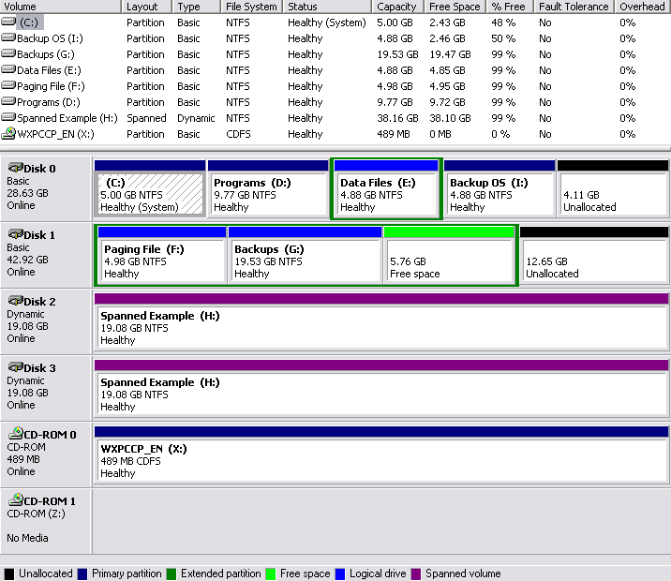
Đĩa từ - phân loại
Notes:
Đối với MBR (Master Boot Record) disks, chúng ta có thể tạo được nhiều nhất 4 phần vùng chính (Primary Partition), hoặc 3 phân vùng chính và một phân vùng mở rộng (Extended Partion). Trong phân vùng mở rộng ta có thể tạo vô hạn các ổ đĩa luận lý (Logical Drive).
Đối với GPT (GUIDs Partition Table) disks chúng ta có thể tạo lên đến 128 phân vùng chính (Primary Partition). Bởi vì GPT disks không giới hạn 4 phân vùng chính nên chúng ta không cần tạo phân vùng mở rộng hay các ổ đĩa luận lý.

Slide 38
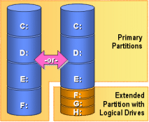
Basic type
Tối đa 4 phân vùng (partition)
Loại partition
Primary
Mỗi phân vùng: ấn định 1 ký tự
Extended
Có thể tạo nhiều logicial drive, ấn định 1 ký tự cho mỗi logical drive

Slide 39





Dynamic type
Chia thành nhiều volume
Không bị giới hạn số lượng
Loại Volume
Simple
Striped
Spanned
Mirrored (RAID-1)
Redundant Array of Independent Disks (RAID-5)
Notes:
Một Dynamic Disk được chia thành các volumn dynamic và có thể hỗ trợ lên tới 2000 volume trên một ổ đĩa. Volumn dynamic không chứa partition hay ổ đĩa logic, và chỉ có thể truy cập bằng Windows Server 2003 và Windows 2000. Windows Server 2003 và Windows 2000 hỗ trợ 5 loại volumn dynamic: Simple, Spanned, Stripped, Mirrored và Raid-5.Dynamic Disk cung cấp các tính năng mà Basic Disk không có như : + Cho phép ghép nhiều ổ đĩa vật lý để tạo thành các ổ logic(Volumn). + Cho phép ghép nhiều vùng trống không liên tục trên nhiều đĩa cứng vật lý để tạo ổ đĩa logic
a. Simple Volume: dung lượng simple volume chỉ được lưu trữ trên 1 ổ cứng vật lý, do đó vấn đề an toàn dữ liệu(Fault Tolerancing), và tăng tốc độ xử lý(Load Balancing) không được đảm bảo, khi ổ cứng vật lý hỏng, thì dữ liệu có nguy cơ bị mất. b. Span Volume: dung lượng span volume có thể được lưu trữ trên 2 ổ cứng vật lý trở lên, và chúng không nhất thiết phải bằng nhau. Tuy dữ liệu trên span volume được chép phân bổ trên 2 ổ cứng vật lý trở lên, nhưng chúng không có khả năng đáp ứng vấn đề Fault Tolerangcing, và Load Balancing, vì chưa có sự thay đổi về cơ chế (dữ liệu được chép đầy trên span volume ở disk 1 mới chép sang các disk còn lại). c. Striped Volume (RAID-0): dung lượng striped volume có thể được lưu trữ trên 2 ổ cứng vật lý trở lên, bắt buộc dung lượng trên các ổ cứng vật lý của striped volume phải bằng nhau. Striped Volume có sự thay đổi trong cơ chế hoạt động, dữ liệu khi được chép trên striped sẻ được chia ra và chép đều trên các disk, vì thế striped đáp ứng được vấn đề Load Balancing, tuy nhiên striped không đáp ứng được vấn đề Fault Tolerancing. d. Mirror Volume (RAID-1): mirror volume chỉ yêu cầu 2 ổ cứng vật lý, dữ liệu khi chép trên mirror sẽ được backup sang đĩa cứng vật lý thứ 2 (vì thế dung lượng trên mirror volume chỉ bằng 1/2 dung lượng khi ta cấu hình). Do đó Mirror Volume đáp ứng nhu cầu Fault Tolerancing, nhưng không làm tăng tốc độ truy xuất dữ liệu. e. RAID-5 volume: Có thể nói Raid-5 Volume là tối ưu nhất trong các loại volume mà mình đã đề cập ở trên. Raid-5 đáp ứng cho chúng ta cả 2 vấn đề Fault Tolerancing, và Load Balancing. Để đáp ứng 2 vấn đề trên, Raid-5 đòi hỏi phải sử dụng 3 đĩa cứng vật lý, và sử dụng thuật toán Parity (khi 1 trong 3 đĩa bị hỏng, thuật toán Parity sẽ tự chép những bit bị mất). Vì phải chứa thêm bit Parity nên dung lượng của Raid-5 Volume sẽ chỉ bằng 2/3 dung lượng ta cấu hình (1/3 còn lại là để chứa bit Parity).
Đây có lẽ là dạng RAID mạnh mẽ nhất cho người dùng văn phòng và gia đình với 3 hoặc 5 đĩa cứng riêng biệt. Dữ liệu và bản sao lưu được chia lên tất cả các ổ cứng. Nguyên tắc này khá rối rắm. Chúng ta quay trở lại ví dụ về 8 đoạn dữ liệu (1-8) và giờ đây là 3 ổ đĩa cứng. Đoạn dữ liệu số 1 và số 2 sẽ được ghi vào ổ đĩa 1 và 2 riêng rẽ, đoạn sao lưu của chúng được ghi vào ổ cứng 3. Đoạn số 3 và 4 được ghi vào ổ 1 và 3 với đoạn sao lưu tương ứng ghi vào ổ đĩa 2. Đoạn số 5, 6 ghi vào ổ đĩa 2 và 3, còn đoạn sao lưu được ghi vào ổ đĩa 1 và sau đó trình tự này lặp lại, đoạn số 7,8 được ghi vào ổ 1, 2 và đoạn sao lưu ghi vào ổ 3 như ban đầu. Như vậy RAID 5 vừa đảm bảo tốc độ có cải thiện, vừa giữ được tính an toàn cao. Dung lượng đĩa cứng cuối cùng bằng tổng dung lượng đĩa sử dụng trừ đi một ổ. Tức là nếu bạn dùng 3 ổ 80GB thì dung lượng cuối cùng sẽ là 160GB.

Slide 40
Đĩa từ - Cấu trúc
MBR | Partition 1 | Partition 2 | Partition 3 | Partition 4
Boot code | Partition table | Signature
Master Boot Record
Boot sector | FAT 1 | FAT 2 | RDET | DATA
Notes:
Thông tin chứa trong MBR bao gồm:
Đoạn chương trình để giúp khởi động hệ thống
Bảng mô tả thông tin các phân vùng logic
Thông tin nhận diện MBR

Slide 41
Master Boot Record
Address |  |  | Description |  | Size in bytes
Hex | Oct | Dec
0000 | 0000 | 0 | Code Area |  | 440 (max. 446)
01B8 | 0670 | 440 | Optional Disk signature |  | 4
01BC | 0674 | 444 | Usually Nulls; 0x0000 |  | 2
01BE | 0676 | 446 | Table of primary partitions (Four 16-byte entries, IBM Partition Table scheme) |  | 64
01FE | 0776 | 510 | 55h | MBR signature; 0xAA55^{[1]} | 2
01FF | 0777 | 511 | AAh
MBR, total size: 446 + 64 + 2 = |  |  |  |  | 512
Nguồn: wikipedia
Notes:
Đoạn mã khởi động
Dấu hiệu nhận diện đĩa
Không dùng thường là 0
Bảng thông số phân vùng, 4 phần tử, mỗi phần tử 16 byte
Dấu hiệu nhận diện MBR (AA55h)

Slide 42
Bảng mô tả các phân vùng - 1
Offset | Field length (bytes) | Description
0x00 | 1 | status^{[7]} (0x80 = bootable, 0x00 = non-bootable, other = invalid^{[8]})
0x01 | 3 | CHS address of first block in partition.^{[9]} The format is described in the next 3 bytes.
0x01 | 1 | head^{[10]}
0x02 | 1 | sector is in bits 5–0^{[11]}; bits 9–8 of cylinder are in bits 7–6
0x03 | 1 | bits 7–0 of cylinder^{[12]}
0x04 | 1 | partition type^{[13]}
0x05 | 3 | CHS address of last block in partition.^{[14]} The format is described in the next 3 bytes.
0x05 | 1 | head
0x06 | 1 | sector is in bits 5–0; bits 9–8 of cylinder are in bits 7–6
0x07 | 1 | bits 7–0 of cylinder
0x08 | 4 | LBA of first sector in the partition
0x0C | 4 | number of blocks in partition, in little-endian format
Nguồn: wikipedia

Slide 43
Bảng mô tả các phân vùng - 2
Type:
0x07 : Phân vùng chứa “Windows”
0x83 : Phân vùng chứa “Linux”
0x00 : Phân vùng không sử dụng.
Tham khảo thêm: http://www.win.tue.nl/~aeb/partitions/partition_types-1.html

Slide 44
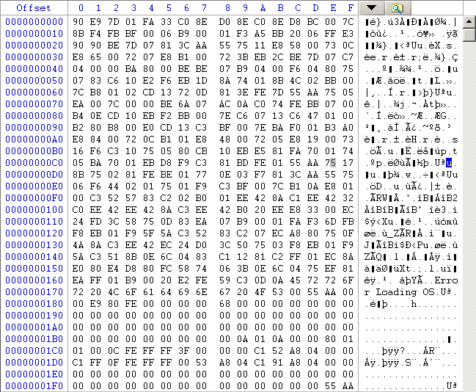
Master Boot Record – Ví dụ - 1

Slide 45
Master Boot Record – Ví dụ - 2
Partition | Starting |  |  | Ending |  |  | Status | Type | First sector | Sector#
 | H | T | S | H | T | S
1 | 1 | 0 | 1 | 254 | 1023 | 63 | 0x80 | 0x0C | 63 | 78140097
2 | 0 | 1023 | 1 | 254 | 1023 | 63 | 0x00 | 0x0F | 78140160 | 78156225
Notes:
According to Microsoft, the basic data partition is the equivalent to master boot record (MBR) partition types 0x06 (FAT16B), 0x07 (NTFS or exFAT), and 0x0B (FAT32).^{[2]} In practice, it is equivalent to 0x01 (FAT12), 0x04 (FAT16), 0x0C (FAT32 with logical block addressing), and 0x0E (FAT16 with logical block addressing) types as well.
LBA addressing

Slide 46

Quá trình boot hệ thống
POST (Power-On-Self-Test)
Tải MBR để đọc thông tin bảng phân vùng.
Tìm phân vùng “active”.
Chuyển quyền điều khiển về cho đoạn mã chương trình nằm trong Boot Record của phân vùng “active”
Tải HĐH tại phân vùng “active”.
Bootstrap
OS
Power on
Reboot
Khởi tạo hệ thống
CPU, device controller, main memory, load đoạn code khởi động hđh
Notes:
Bootstrap lưu trong ROM: ROM chỉ đọc:
Không bị nhiễm virus
Không mất khi ngắt điện
➔ Bất lợi: không thay đổi được ➔ lưu trong ROM chỉ 1 phần nhỏ, còn lại lưu trên đĩa

Slide 47
Nội dung
Giới thiệu
Tập tin – Thư mục
Đĩa từ
Cài đặt hệ thống tập tin
Minh họa một số hệ thống tập tin

Slide 48
Cài đặt hệ thống tập tin
Hệ thống tập tin chứa thông tin gì?
Thành phần
Phương pháp cấp pháp vùng nhớ
Quản lý không gian đĩa trống

Slide 49
Cài đặt hệ thống tập tin
Hệ thống tập tin chứa:
Cách boot hệ điều hành
Tổng số block
Block trống
Cấu trúc cây thư mục (thư mục, tập tin)
Notes:
Page 413

Slide 50
Cài đặt hệ thống tập tin
Các thành phần trong hệ thống tập tin
Boot control block
Thông tin để boot hđh từ volume này
UFS: boot block, NTFS: partition boot sector, FAT: boot sector
Volume control block
Thông tin chi tiết volume
UFS: superblock, NTFS: master file table, FAT: boot sector
File control block
Tổ chức: tổ chức các tập tin ntn?
File: thông tin chi tiết của 1 tập tin
UFS: inode, NTFS: master file table, FAT: FAT&RDET
Notes:
UFS: Unix file system
NTFS: new technology file system
FAT: file allocation table

Slide 51
Cài đặt hệ thống tập tin
Thư mục

Slide 52
Thư mục - 1
Là một tập tin đặc biệt
Giúp cho việc quản lý các tập tin dễ dàng hơn.
Gom nhóm các tập tin vào trong các thư mục theo ý nghĩa và mục đích sử dụng của người dùng.
Giúp định vị các tập tin 1 cách nhanh chóng.
root
bob
sue
3013
www
fun

Slide 53
Thư mục - Đường dẫn (Path)
Dùng để xác định vị trí lưu tập tin khi hệ thống được tổ chức thành cây thư mục:
Đường dẫn tuyệt đối:
Ví dụ: “C:\Downloads\software\baigiang.doc”
Đường dẫn tương đối:
Ví dụ: “software\baigiang.doc” nếu thư mục hiện hành là “C:\Downloads\”
Các thư mục đặc biệt:
Thư mục hiện hành (.)
Thư mục cha (..)

Slide 54
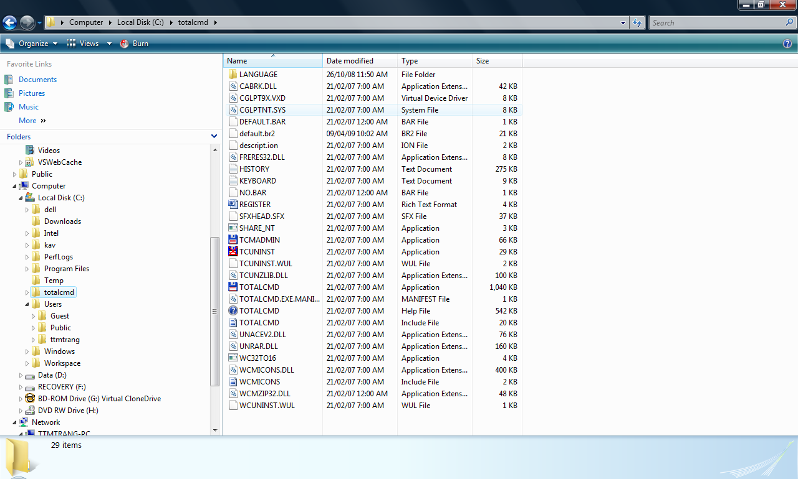
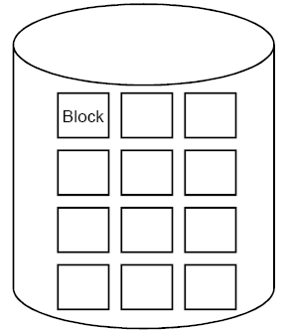
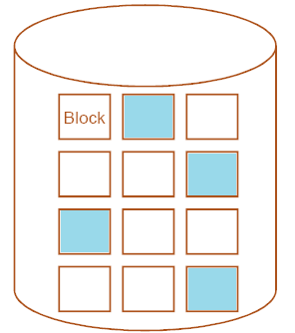
Cài đặt Hệ thống tập tin
(a) Logic
(b) Vật lý

Slide 55
Cài đặt Hệ thống tập tin
Làm sao map giữa cây thư mục với các block trên thiết bị lưu trữ
Mỗi tập tin lưu:
Lưu ở block nào?
Khi tạo mới, sử dụng block nào?
⇨ cấp phát???

Slide 56
Cấp phát vùng nhớ chứa tập tin
Phương pháp cấp phát:
Là cách thức cấp phát vùng nhớ (block) cho tập tin
Phương pháp:
Cấp phát liên tục
Cấp phát bằng danh sách liên kết
Cấp phát bằng chỉ mục

Slide 57
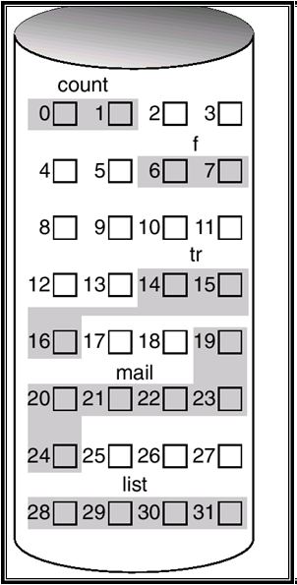
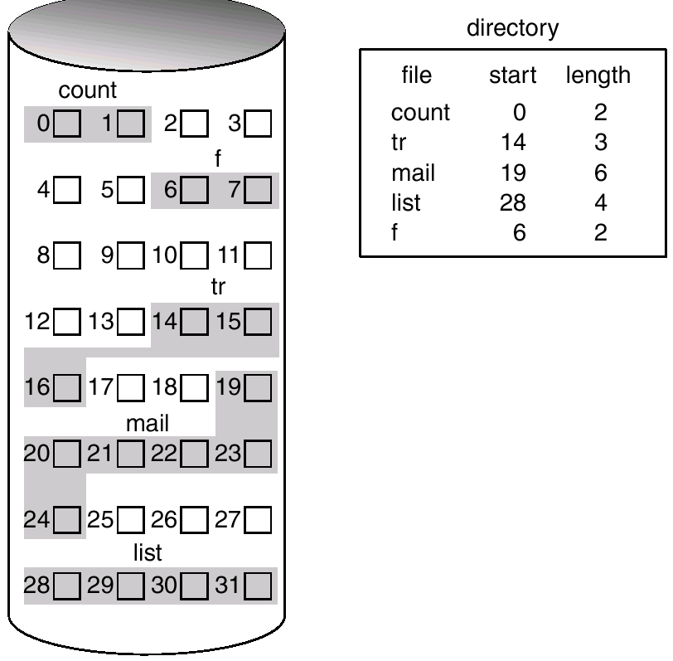
Cấp phát liên tục - 1
Thêm mới tập tin
dssv | 6 blocks
Thêm mới tập tin
dssv | 6 blocks
test | 5 blocks
Thêm mới tập tin
dssv | 6 blocks
test | 5 blocks
Thay đổi kích thước tập tin
dssv | 7 blocks

Slide 58
Cấp phát liên tục - 2
Cấp phát 1 số block liên tục trên đĩa để lưu trữ nội dung tập tin
Nhận xét:
Đơn giản: chỉ cần quản lý số hiệu khối bắt đầu và tổng số block chiếm bởi tập tin.
Truy cập nội dung tập tin nhanh chóng vì các block nằm kề nhau.
Gây lãng phí bộ nhớ.
Khó khăn khi tập tin mở rộng kích thước.

Slide 59
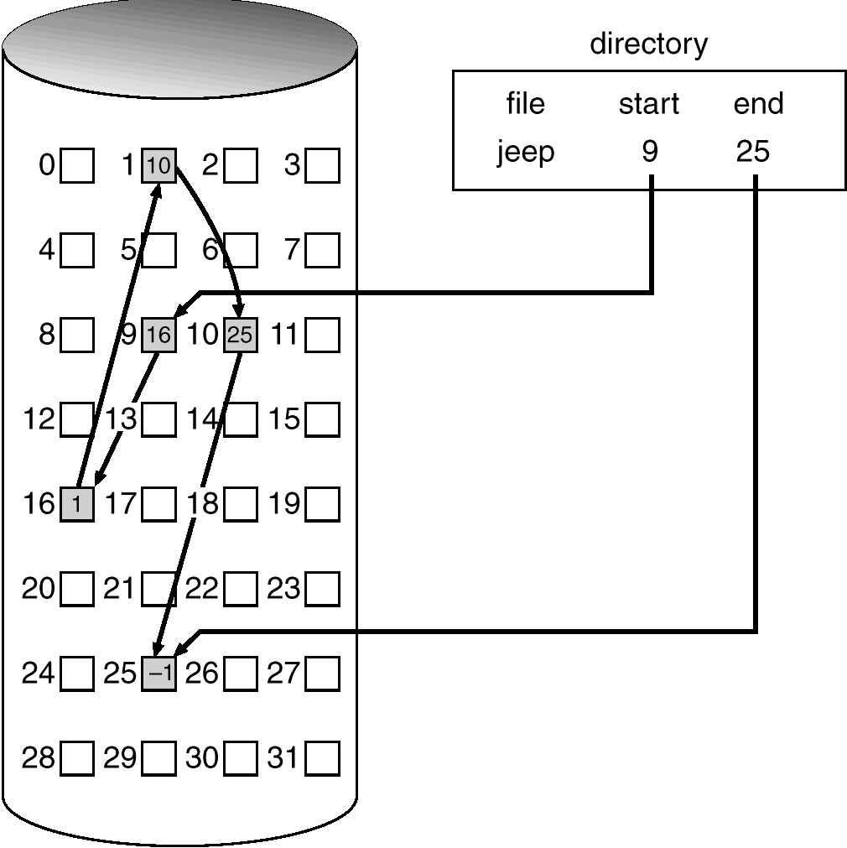
Cấp phát bằng danh sách liên kết - 1
Nội dung tập tin được lưu trữ ở những block không cần liên tục. Các block này được xâu chuỗi tạo thành 1 danh sách liên kết để quản lý.
0
1
9 | 16
10
16 | 1
0
1 | 10
9 | 16
10
16 | 1
0
1 | 10
9 | 16
10 | 25
16 | 1
0
1 | 10
9 | 16
10 | 25
16 | 1
25 | -1
0
1
9 | 16
10
16

Slide 60
Cấp phát bằng danh sách liên kết - 2
Nhận xét:
Đơn giản: Chỉ cần quản lý block bắt đầu.
Tận dụng hiệu quả không gian đĩa.
Truy cập tập tin lâu hơn vì đầu đọc phải di chuyển nhiều giữa các khối không liên tiếp.
Không thể truy cậpngẫu nhiên
Khối dữ liệu bị thu hẹp lại vì mỗi khối phải dùng 1 phần để lưu phần liên kết đến khối kế tiếp.
Notes:
Khắc phục nhược điểm truy cập tuần tự: Lưu các chỉ số block tập trung tại 1 nơi: index block ➔ indexed allocation

Slide 61
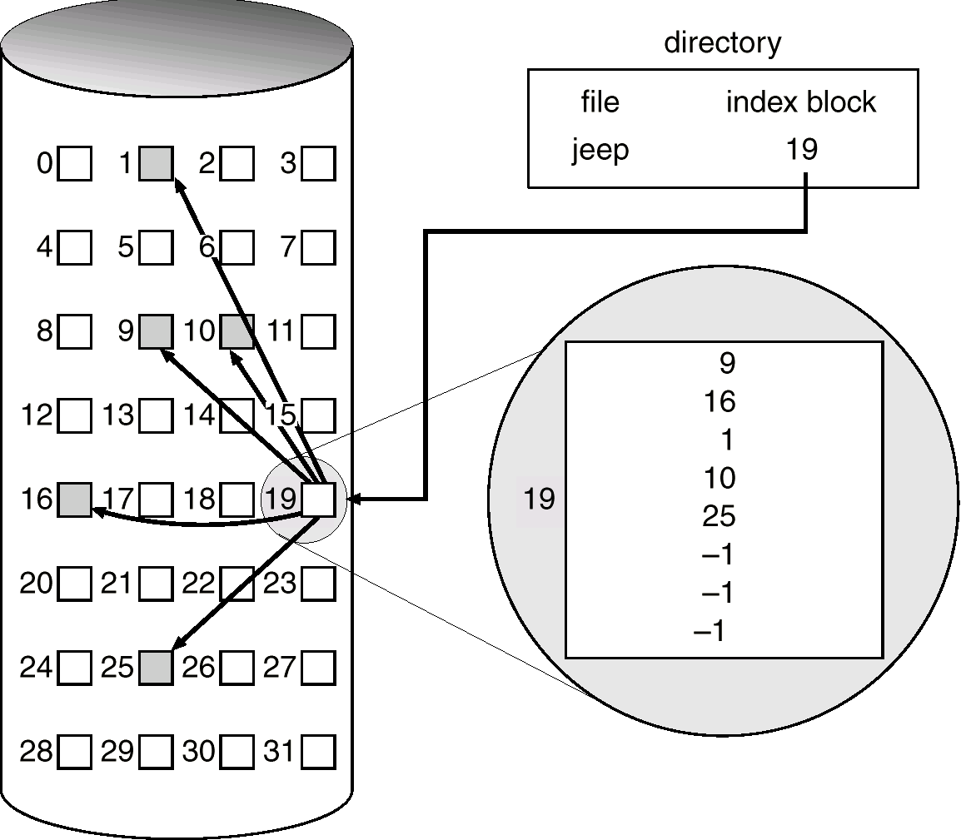
Cấp phát bằng chỉ mục (index) - 1
Mỗi tập tin:
Index block: Lưu địa chỉ các block của 1 tập tin bằng 1 mảng

Slide 62
Cấp phát bằng chỉ mục (index) - 2
Nhận xét:
Truy cập ngẫu nhiên
Tốn không gian lưu bảng chỉ mục
Theo danh sách liên kết | Theo chỉ mục
Truy cập tuần tự | Truy cập ngẫu nhiên
Theo danh sách liên kết | Theo chỉ mục
Truy cập tuần tự | Truy cập ngẫu nhiên
Tốn n*entry lưu địa chỉ block | Tốn 1 block
Theo danh sách liên kết | Theo chỉ mục
Truy cập tuần tự | Truy cập ngẫu nhiên
Tốn n*entry lưu địa chỉ block | Tốn 1 block
Không bị giới hạn kích thước | Giới hạn
Notes:
Giới hạn: kích thước index block là bao nhiêu???? Nếu nhỏ: không đủ cho file lớn, nếu lớn: lãng phí

Slide 63
Cấp phát bằng chỉ mục (index) - 3
Phương pháp mở rộng:
Chỉ mục kết hợp với danh sách liên kết
Liên kết nhiều index block để lưu file lớn
VD: dùng entry cuối lưu địa chỉ của block index tiếp theo
Chỉ mục đa cấp
Index block cấp 1 lưu danh sách các index block 2, ….
VD: với 2 cấp, mỗi block có1024 entry ➔ quản lý ??? block
Chỉ mục kết hợp
Sử dụng N entry
N-3 entry đầu lưu địa chỉ của các data block
Entry kế tiếp lưu index block cấp 1
Entry kế tiếp lưu index block cấp 2
Entry kế tiếp lưu index block cấp 3
VD: I-node

Slide 64
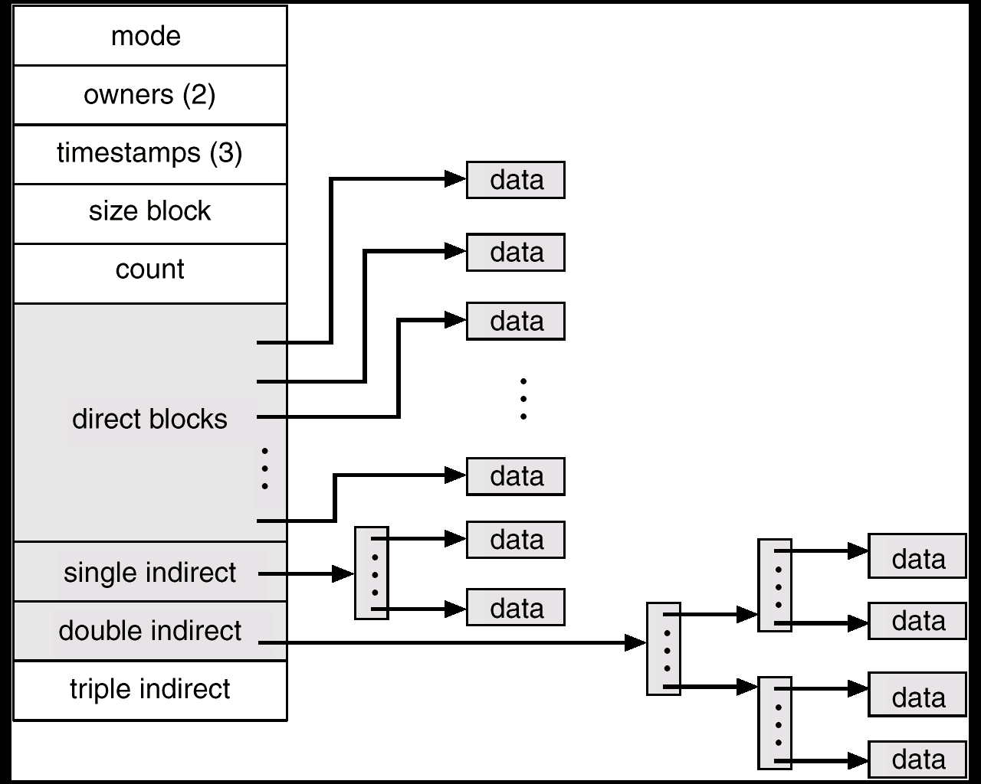
Cấp phát bằng I-node

Slide 65
Quản lý không gian đĩa trống
Ghi nhận danh sách các block trống
Phương pháp:
Bit vector
Danh sách liên kết (linked list)
Nhóm (grouping)
Đếm (counting)
Bảng đồ không gian (space maps)

Slide 66
Bit vector
Mỗi block được đại diện bằng 1 bit
0: chứa dữ liệu
1: trống
Nhận xét:
Đơn giản
Tính toán nhanh
Khi cần kiểm tra ➔ load bit vector lên bộ nhớ

Slide 67
Linked – grouping - counting
Linked
Các block trống liên kết với nhau: block trống thứ N lưu địa chỉ của block trống thứ N+1
Chỉ cần lưu địa chỉ block trống đầu tiên
Grouping
Tương tự linked
Lưu địa chỉ của N block trống tiếp theo
Counting:
Với mỗi N block trống liên tiếp: lưu địa chỉ của block trống đầu tiên và số lượng block trống

Slide 68
Nội dung
Giới thiệu
Tập tin – Thư mục
Đĩa từ
Cài đặt hệ thống tập tin
Minh họa một số hệ thống tập tin

Slide 69
Một số hệ thống tập tin
FAT
NTFS
I-node

Slide 70
Hệ thống tập tin FAT - 1
FAT: File Allocation Table
Các phiên bản của FAT: FAT12, FAT16, FAT32
12,16,32: Số bít dùng để đánh STT các khối
Boot
sector
FAT1
FAT2
(backup)
Root
directory
Other directories and files
0000
…
0000
0001
0002
0003
0004
0005
0001
0000
empty
empty
File1
File1
File1
File2
0002
0003
0003
0004
0004
FFFF
0006
0007
0008
0009
0010
0011
0005
0006
File2
File3
File2
empty
empty
empty
0006
0008
0007
FFFF
0012
0013
0014
0015
0016
0017
0008
FFFF
0009
0000
empty
empty
empty
empty
empty
70
empty
…

Slide 71
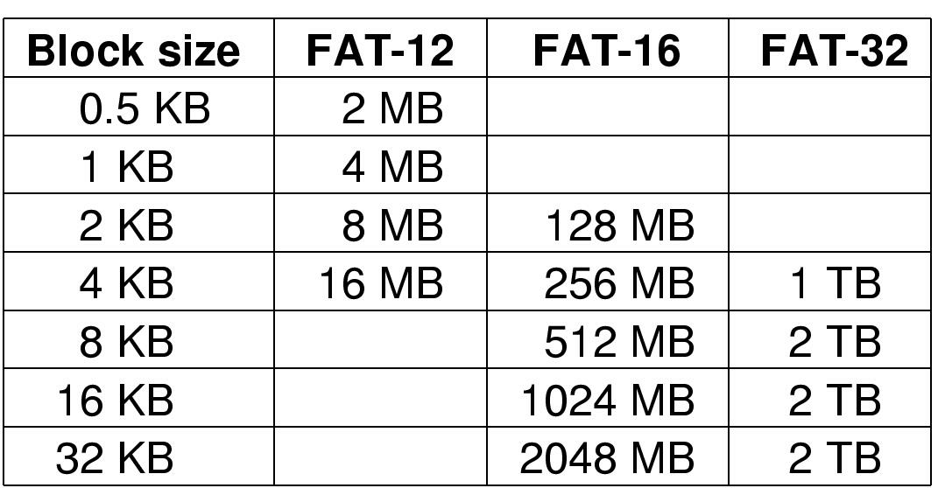
Hệ thống tập tin FAT - 2
Kích thước lớn nhất của Partition
Notes:
Maximum partition for different block sizes
The empty boxes represent forbidden combinations

Slide 72
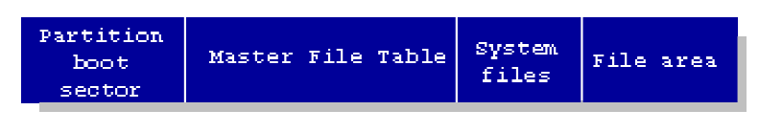
Hệ thống tập tin NTFS - 1
NTFS: New Technology File System
Sử dụng MFT (Master File Table).
MFT là 1 Metadata file bao gồm 1 danh sách các trường chứa thông tin về mỗi tập tin lưu trữ trên đĩa.
Thông tin trong MFT có thể giúp thiết lập các thuộc tính bảo vệ, phục hồi, tìm kiếm, thiết lập quota… cho từng tập tin, thư mục trên đĩa.
Notes:
Partition Boot Sector
BIOS parameter block - This has information about the partition and about the volume name, size and location of metafiles.
Volume Boot Code - This is a small block of program code that instructs the system on how to load the operating system.

Slide 73
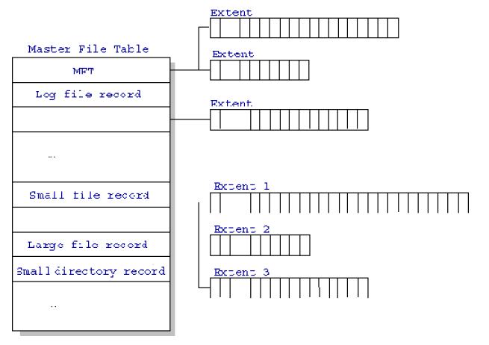
Hệ thống tập tin NTFS - 2

Slide 74
Hệ thống tập tin trên Unix/Linux: I-node - 1
Boot block | Super block | inode list | Data blocks
Notes:
boot block contains bootstrap code that is read into the machine to boot the operating system
super block describes the state of a file system, how large it is, how many files it can store, where to find free space on the file system, etc
inode list is a list of inodes (explained later)
data blocks store file data and administrative data

Slide 75
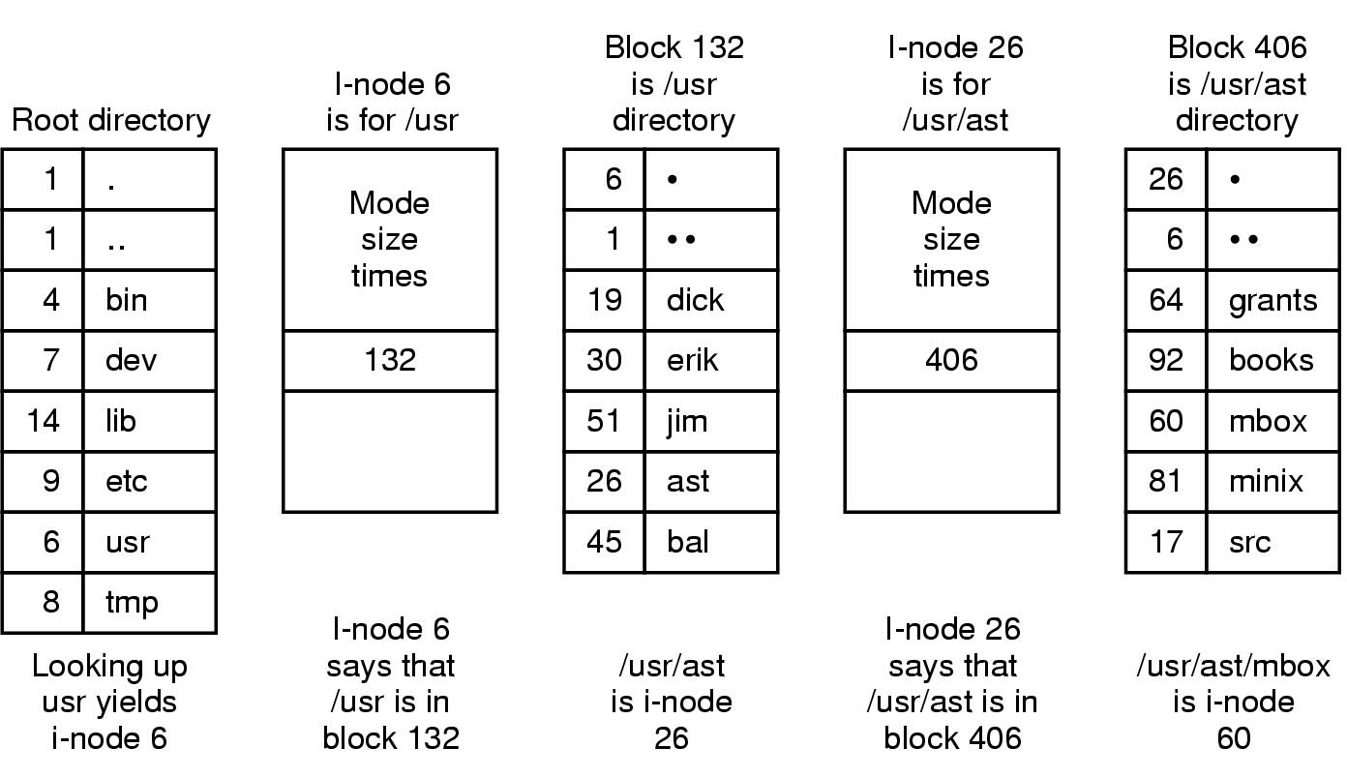
Hệ thống tập tin trên Unix/Linux: I-node - 2

